Slide 1
Συζητώντας θέματα έμφυλων ταυτοτήτων μέσα από την παιδική λογοτεχνία: Μια παιδαγωγική αξιοποίηση του παραμυθιού «Κόκκινο: Η ιστορία ενός κραγιονιού»
Δρ. Γαλάτεια Καλλίτση
Υπουργείο Παιδείας, Αθλητισμού και Νεολαίας

Slide 2
Δομή παρουσίασης
Βασικές έννοιες
Περίληψη παραμυθιού
Θέματα προς συζήτηση
Σημαντικότητα θέματος
Θεματικές ενότητες μέσα από το Αναλυτικό Πρόγραμμα Αγωγής Ζωής / Αγωγής Υγείας
Προτεινόμενες δραστηριότητες

Slide 3
Βασικές έννοιες
https://www.genderbread.org/

Slide 4
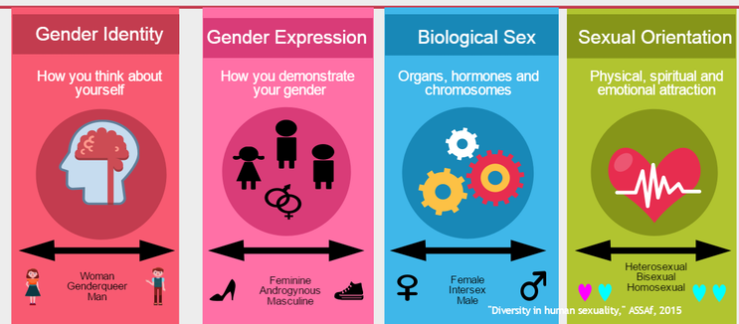

Slide 5
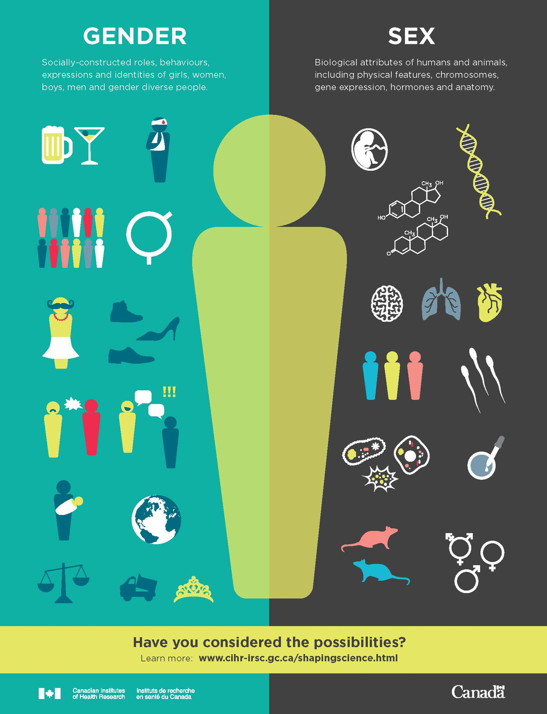
Κοινωνικό Φύλο Βιολογικό Φύλο
(Gender) (Sex)

Slide 6
Βιολογικό Φύλο (Sex)
Βιολογικά καθορισμένο:
Η βιολογική κατηγορία στην οποία ανήκει ένα άτομο (αρσενικό ή θηλυκό)
Έμφυτο
Δεν αλλάζει
Ο διαχωρισμός αυτός υπάρχει σχεδόν παντού στη φύση (εξαιρέσεις: ερμαφρόδιτοι οργανισμοί, οργανισμοί που μπορούν να αναπαραχθούν μη-σεξουαλικά)
Σημαντική κατηγορία: καθορίζει τον αναπαραγωγικό ρόλο ενός ατόμου
Παγκόσμια ομοιόμορφο

Slide 7
Κοινωνικό Φύλο (Gender)
Κοινωνικά δομημένο – Φύλο ως κοινωνική κατασκευή
Διαμορφώνεται από την κοινωνία (ιστορικά προσδιορισμένο)
Η κοινωνική έκφραση του βιολογικού φύλου (όπως καθορίζεται από κάθε κοινωνία)
Οι συμπεριφορές, ρόλοι, αναπαραστάσεις, προσδοκίες και αξίες που αποδίδονται ή αναμένονται από άντρες και γυναίκες
Επίκτητο
Αλλάζει συνέχεια
Διαφέρει από κουλτούρα σε κουλτούρα
Ρόλοι Κοινωνικού Φύλου είναι οι προσδοκίες μας για τις «ορθές» συμπεριφορές και δραστηριότητες των δύο φύλων

Slide 8
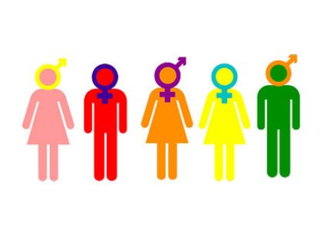
Από το βιολογικό στο κοινωνικό φύλο:
Σημαντικές οι βιολογικές διαφορές των αρσενικών και των θηλυκών σε όλες τις ανθρώπινες κοινωνίες.
Έκδηλοι οι κοινωνικοί «κανόνες» για το πώς πρέπει να συμπεριφέρονται οι άντρες και οι γυναίκες.
Αυτοί οι κανόνες μαθαίνονται αβίαστα από τη στιγμή της γέννησης και φαίνονται ως «φυσικοί».
Με μεγάλη ευκολία εντοπίζουμε πότε ένα άτομο συμπεριφέρεται «αφύσικα» σε σχέση με το φύλο του.
Παραβίαση έμφυλων ρόλων: ερμηνεύεται ως πρόβλημα για το άτομο και την κοινωνία.

Slide 9
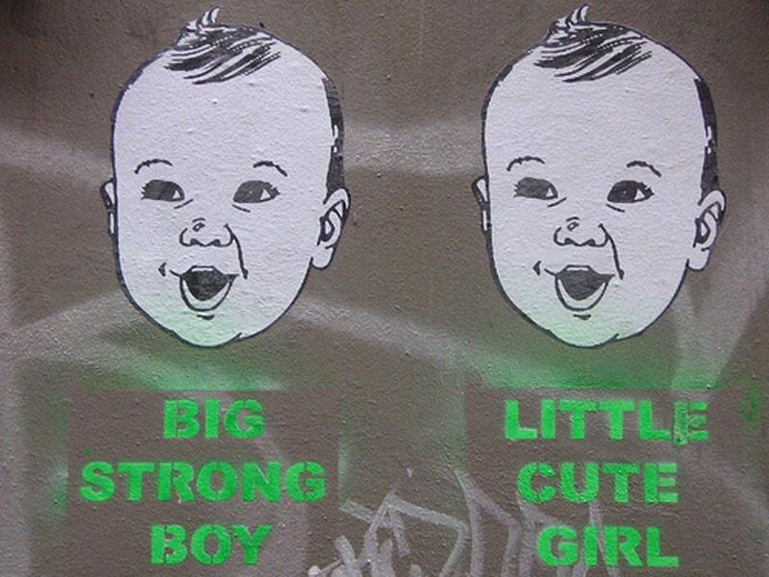

Slide 10
Φύλο και Ηγεμονία - Raewyn Connell
Πολλαπλές θηλυκότητες και αρρενωπότητες:
Μοντέλα αρρενωπότητας και θηλυκότητας δομούνται ιστορικά, κοινωνικά και πολιτισμικά γύρω από ιεραρχικές σχέσεις εξουσίας.
Η αρρενωπότητα και η θηλυκότητα δεν είναι σταθερές, αμετάβλητες κατηγορίες - ρευστό σύνολο συμπεριφορών.
Διαφέρουν ανάλογα με την εποχή, την κουλτούρα, την εθνικότητα και την κοινωνική τάξη (Connell and Messerschmidt, 2005).
Ηγεμονική Αρρενωπότητα (Hegemonic Masculinity)
Τονισμένη θηλυκότητα (Emphasized Femininity)
Ωστόσο, στις πατριαρχικές κοινωνίες οι κοινωνικές νόρμες ωθούν στην επιτέλεση συγκεκριμένων μορφών αρρενωπότητας (ηγεμονική αρρενωπότητα) και θηλυκότητας (τονισμένη θηλυκότητα) που αποτελούν τα ιδεατά πρότυπα και μέτρο για «αξιολόγηση» αντρών και γυναικών.

Slide 11
Ηγεμονική αρρενωπότητα:
πολλαπλές, ποικίλες και διαφορετικές αρρενωπότητες με ιεραρχική μεταξύ τους σχέση
ιδεολογικά νομιμοποιημένη: κυρίαρχος/επιβραβευμένος τρόπος να είναι κανείς άνδρας
η ηγεμονική αρρενωπότητα επιβεβαιώνει συνεχώς την κυριαρχία της, τόσο απέναντι σε πρότυπα θηλυκότητας, όσο και σε άλλες, περιθωριοποιημένες μορφές αρρενωπότητας (Connell & Messerschmidt, 2005)
Βασικά χαρακτηριστικά Ηγεμονικής Αρρενωπότητας:
α) Διατήρηση αυστηρών ορίων ανάμεσα στους ρόλους των φύλων
β) Τονισμένη ετεροφυλοφιλία
γ) Απόρριψη της ομοφυλοφιλίας (ειδικά ανδρικής)

Slide 12
Φύλο και Ηγεμονία - Raewyn Connell
Εμφατική/Τονισμένη θηλυκότητα (emphasized femininity):
Δεν υπάρχει κάποια μορφή θηλυκότητας που να θεωρείται «ηγεμονική» και να μπορεί να δώσει στις γυναίκες τα πλεονεκτήματα που η ηγεμονική αρρενωπότητα δίνει στους άνδρες
Συμμόρφωση όλων των μορφών θηλυκότητας στην υποτακτική, παθητική τοποθέτηση των γυναικών έναντι στους άνδρες.
Οι κανόνες και πρακτικές που καθορίζουν τη «σωστή» γυναίκα στην εμφάνιση και στη συμπεριφορά.
Η θηλυκότητα συχνά καθορίζεται από τη σχέση μιας γυναίκας με τα κυρίαρχα πρότυπα ομορφιάς, την ικανότητα της να ευχαριστεί, να δείχνει αυταπάρνηση και να φροντίζει την οικογένειά της.

Slide 13
Περίληψη παραμυθιού «Κόκκινο. Η ιστορία ενός κραγιονιού»
Το Κόκκινο έχει μια φωτεινή κόκκινη ετικέτα, αλλά στην πραγματικότητα είναι Μπλε. Ο δάσκαλός του προσπαθεί να τον βοηθήσει να είναι κόκκινο... Η μητέρα του προσπαθεί να τον βοηθήσει να είναι κόκκινο... Και το ψαλίδι προσπαθεί να τον βοηθήσει να είναι κόκκινο... Τέλος, ένας καινούριος φίλος, το Βατόμουρο, προσφέρει μια ολοκαίνουρια προοπτική και το Κόκκινο ανακαλύπτει αυτό που γνωρίζουν όλοι οι αναγνώστες. Είναι Mπλε!
Αυτό το αστείο, συγκινητικό, πολύχρωμο φωτογραφικό βιβλίο σχετικά με την εύρεση του θάρρους να είσαι αληθινός στον εαυτό σου μπορεί να διαβαστεί σε πολλά επίπεδα και προσφέρει κάτι για όλους!
https://www.michaelhallstudio.com/books/bk_red.html

Slide 14
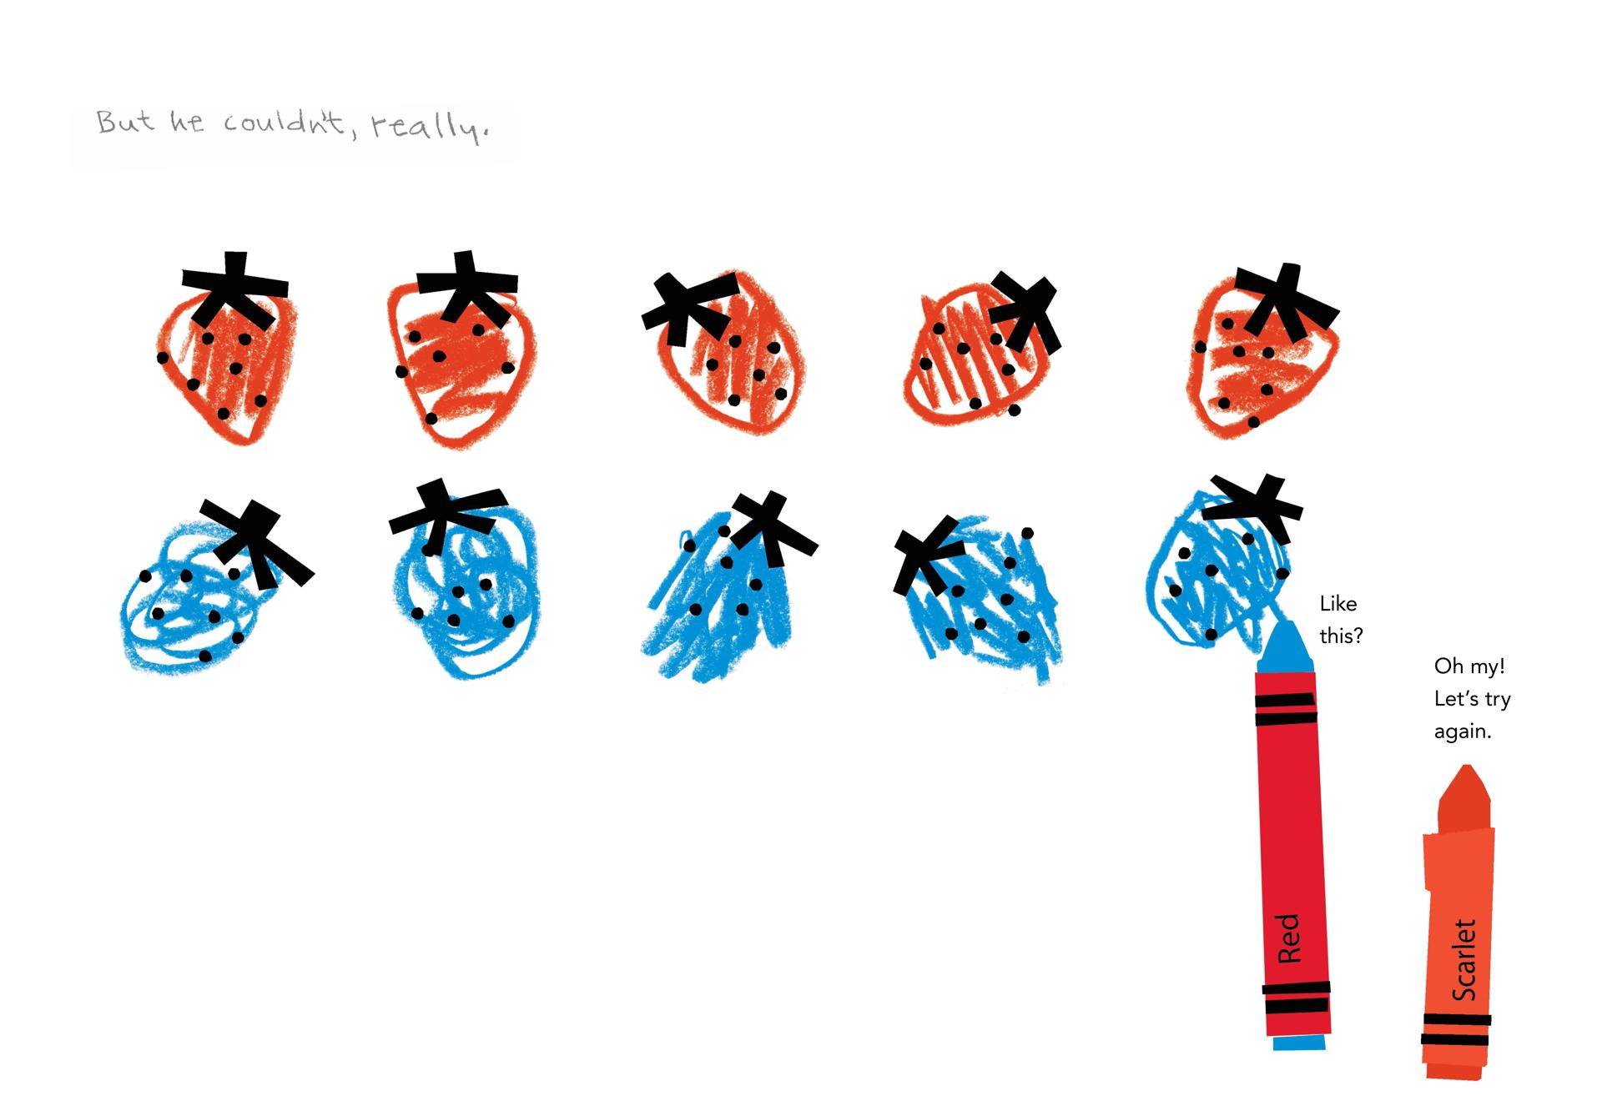
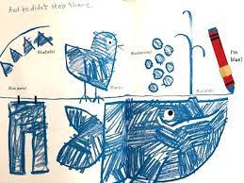
Θέματα προς συζήτηση
(Αυτό)αποδοχή – απόκλιση από κοινωνικές νόρμες
Έκφραση φύλου (πολλαπλές θηλυκότητες και αρρενωπότητες)
Πολυπλοκότητα (έμφυλων) ταυτοτήτων – Πολλαπλότητα και ρευστότητα ταυτοτήτων
Πολλαπλές διαστάσεις εαυτού
Αποδόμηση στερεότυπων (έμφυλα, σεξουαλικά, ταξικά, κοινωνικά, εθνικά, ηλικιακά κλπ)
Σεβασμός στη διαφορετικότητα
Φιλία
Συναισθήματα

Slide 15
Σημαντικότητα θέματος
Σεξισμός και έμφυλη βία στο σχολικό περιβάλλον:
Σεξιστικά σχόλια / «ανέκδοτα» / «πειράγματα»
Σεξιστική γλώσσα
Έμφυλες προσδοκίες και στερεότυπα (προς παιδιά και εκπαιδευτικούς)
Κυριαρχία ηγεμονικής αρρενωπότητας:
Το ανδρικό γένος κυριαρχεί στη γλώσσα, βιβλία, επιτεύγματα
Αγόρια κυριαρχούν στον χώρο, στον θόρυβο, στα αθλήματα.
Manterrupting and mansplaining: Τα αγόρια πιο εύκολα διακόπτουν τους άλλους. Ακούγονται περισσότερο.
Ομοφοβία, τρανσφοβία:
Περιθωριοποίηση εναλλακτικών αρρενωποτήτων / θηλυκοτήτων
Υψηλά ποσοστά βίας ΛΟΑΤΚΙ+ παιδιών (πειράγματα, υποτιμητικά σχόλια, περιθωριοποίηση)

Slide 16
Θεματικές Ενότητες μέσα από το Αναλυτικό Πρόγραμμα Αγωγής Ζωής/Αγωγής Υγείας
Α τάξη:
Ανάπτυξη και ενδυνάμωση εαυτού:
Αυτοεκτίμηση – ενδυνάμωση αυτοεικόνας
Αξία σεβασμού
Δημιουργία και Βελτίωση Κοινωνικού Εαυτού
- Φιλία και υγιείς διαπροσωπικές σχέσεις
Β΄ τάξη:
Διαπολιτισμικότητα, αποδοχή και διαχείριση διαφορετικότητας
Ομοιότητες και διαφορές ατόμων
Οφέλη ποικιλομορφίας
Στερεότυπα μέσω παραμυθιών και ΜΜΕ

Slide 17
Γ τάξη:
Οικογενειακός προγραμματισμός, σεξουαλική και αναπαραγωγική Υγεία
Αποδόμηση στερεοτυπικών ρόλων των φύλων
Διαπολιτισμικότητα, αποδοχή και διαχείριση διαφορετικότητας
Στερεότυπα και αποδόμησή τους σε σχέση με τις διαφορές ατόμων από διάφορα πλαίσια
Σεβασμός στη διαφορετικότητα
Δ τάξη:
Ανάπτυξη κοινωνικών δεξιοτήτων και υγιών διαπροσωπικών σχέσεων
Το φαινόμενο του εκφοβισμού: έννοια, μορφές, τρόποι αντιμετώπισης και προστασίας

Slide 18
Ε΄ τάξη:
Ανάπτυξη και εξέλιξη εαυτού:
Διαστάσεις εαυτού (σωματική, νοητική, συναισθηματική, κοινωνική και ηθική)
Εφηβεία
Διαπολιτισμικότητα, αποδοχή και διαχείριση διαφορετικότητας
Υγιής συνύπαρξη / συμβίωση όλων των ατόμων
Στερεότυπα στο άμεσο και ευρύτερο περιβάλλον
Στ΄ τάξη:
Ανάπτυξη κοινωνικών δεξιοτήτων και υγιών διαπροσωπικών σχέσεων
Φιλία / Επιρροές φίλων

Slide 19
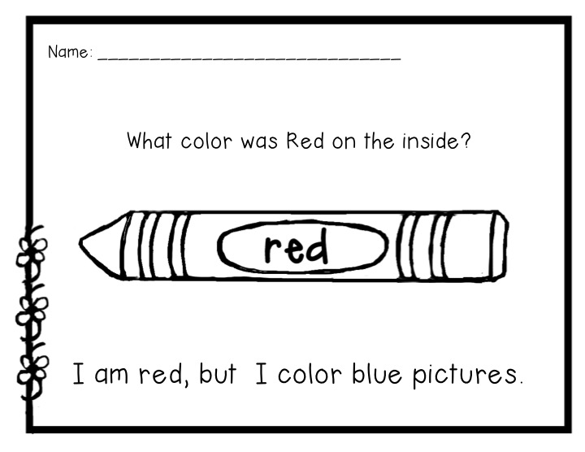
Προτεινόμενες δραστηριότητες

Slide 20
1. Αφόρμηση: Με ένα κόκκινο ζωγραφίζω…
Παρουσίαση ενός κόκκινου κραγιονιού.
Ερώτημα: Τι μπορούμε να ζωγραφίσουμε με ένα κόκκινο;
Τα παιδιά γράφουν ανώνυμα σε ένα χαρτάκι τις σκέψεις τους και τις τοποθετούν σε ένα κουτί.
Μεγαλόφωνη ανάγνωση ιδεών, ώστε να ξεκινήσει η συζήτηση.
Εντοπισμός κοινών μοτίβων σε σχέση με τις σκέψεις/παρατηρήσεις παιδιών – Καταγραφή στον πίνακα.
Παρουσίαση εξωφύλλου βιβλίου (όπου το Κόκκινο κραγιόνι έχει μπλε μύτη):
– Προβληματισμός εάν με το κόκκινο μπορούμε να ζωγραφίσουμε κι άλλα, διαφορετικά πράγματα.

Slide 21
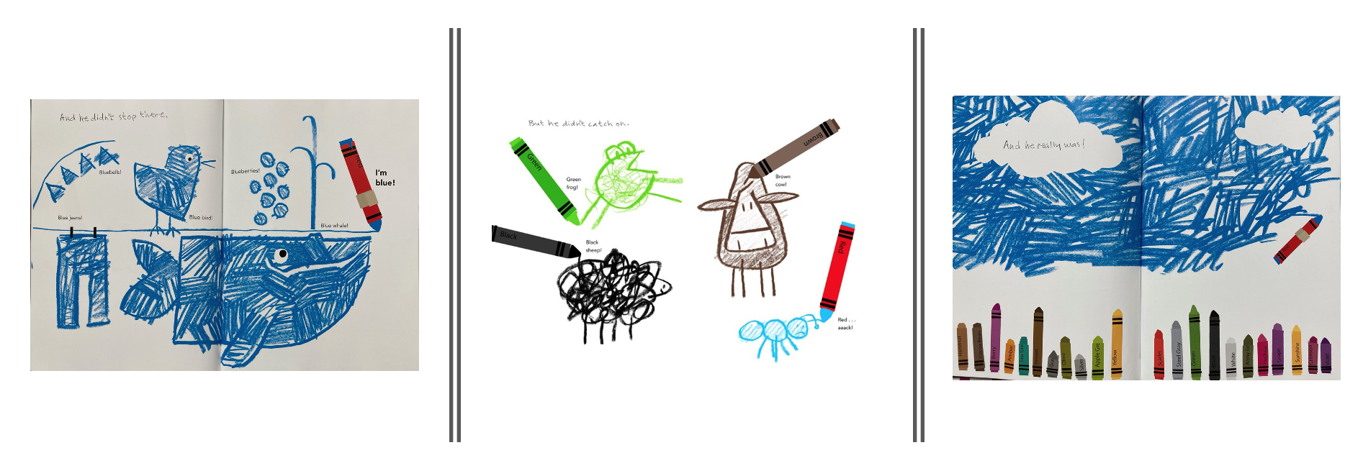
2. Αφήγηση παραμυθιού
Αφήγηση παραμυθιού από την/τον εκπαιδευτικό.

Slide 22
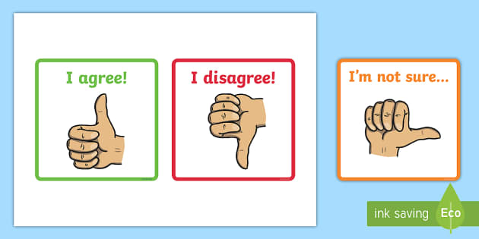
3. Νοηματική επεξεργασία παραμυθιού - «Συμφωνώ», «Διαφωνώ», «Το σκέφτομαι ακόμα»
«Συμφωνώ», «Διαφωνώ», «Το σκέφτομαι ακόμα»
Η τάξη χωρίζεται σε τρεις γωνιές. Σε κάθε γωνιά υπάρχει μια καρτέλα: «Συμφωνώ», «Διαφωνώ», «Το σκέφτομαι ακόμα».
Η εκπαιδευτικός διαβάζει κάποιες δηλώσεις και τα παιδιά καλούνται να τοποθετηθούν σε μια από τις τρεις γωνιές.
ΔΗΛΩΣΕΙΣ:
Στην αρχή το Κόκκινο ένιωθε πολύ απογοητευμένο.
Τα υπόλοιπα κραγιόνια στήριζαν το Κόκκινο.
Το Βατόμουρο (νέος φίλος) έδωσε μια σημαντική ευκαιρία στο Κόκκινο να εκφραστεί με τον τρόπο που ένιωθε καλύτερα.
Ο Κόκκινο ένιωσε χαρά όταν κατάλαβε πως τελικά είναι Μπλε.
Μερικές φορές τα πράγματα δεν είναι όπως φαίνονται.
Στη συνέχεια, τα παιδιά ερωτούνται γιατί έχουν επιλέξει αυτή τη θέση, εκφράζοντας τα επιχειρήματά τους.
Αφού ακούσουν τα επιχειρήματα των συμμαθητών/ριών τους, μπορούν να αλλάξουν θέση, σε περίπτωση που έχουν αλλάξει γνώμη.

Slide 23
3. Νοηματική επεξεργασία παραμυθιού - «Συμφωνώ», «Διαφωνώ», «Το σκέφτομαι ακόμα»
Στη συνέχεια, τα παιδιά ερωτούνται γιατί έχουν επιλέξει αυτή τη θέση, εκφράζοντας τα επιχειρήματά τους.
Αφού ακούσουν τα επιχειρήματα των συμμαθητών/ριών τους, μπορούν να αλλάξουν θέση, σε περίπτωση που έχουν αλλάξει γνώμη.

Slide 24
4. Το Κόκκινο νιώθει… / Παγωμένες εικόνες
Το Κόκκινο νιώθει…
Τα παιδιά κρατούν ένα περίγραμμα κραγιονιού και γράφουν τα διάφορα συναισθήματα του Κόκκινου κατά τη διάρκεια της ιστορίας.
Παγωμένες εικόνες:
Η/O εκπαιδευτικός ρίχνει το ζάρι των συναισθημάτων.
Ανάλογα με το συναίσθημα που φέρνει το ζάρι, τα παιδιά αναφέρουν τη σκηνή που το Κόκκινο ένιωσε κάτι τέτοιο στην ιστορία.
Η/Ο εκπαιδευτικός δείχνει την αντίστοιχη εικόνα από το παραμύθι και τα παιδιά αναπαριστούν σκηνές από την ιστορία, κάνοντας παγωμένες εικόνες.

Slide 25
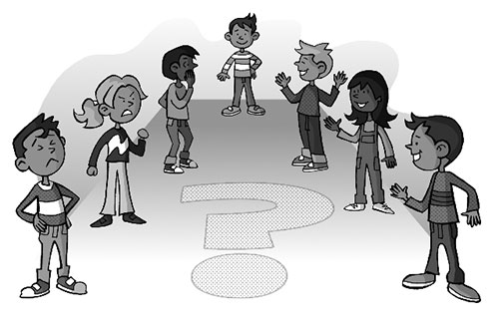
5. Διάδρομος σκέψης
Τα παιδιά δημιουργούν ένα διάδρομο σκέψης (τα μισά παιδιά στη μια σειρά και τα άλλα μισά απέναντι).
Από τον διάδρομο περνά το Κόκκινο, φορώντας ένα κόκκινο μανδύα.
Καθώς περνά η μια πλευρά εκφράζει τα αρχικά αρνητικά σχόλια που άκουγε το Κόκκινο αρχικά από τα υπόλοιπα κραγιόνια και η άλλη πλευρά τα θετικά, ενθαρρυντικά σχόλια που άκουσε στο τέλος.
Βγαίνοντας από τον διάδρομο της σκέψης, το Κόκκινο εκφράζει ποια σχόλια κρατά και γιατί.

Slide 26
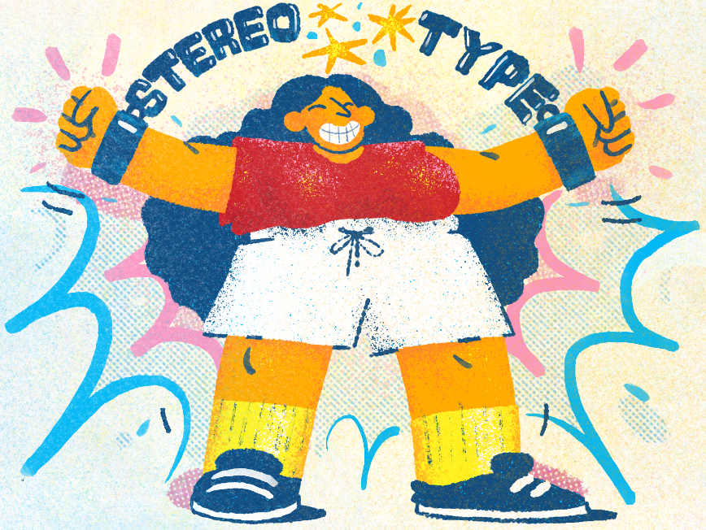
6. Σπάζοντας τα στερεότυπα
Κρεμάλα με την έννοια «στερεότυπο».
Επεξήγηση έννοιας: «Γενικεύσεις για συγκεκριμένα άτομα ή ομάδες ατόμων που κυριαρχούν στις αντιλήψεις μας σε σχέση με την εμφάνιση, την ηλικία, το φύλο, την οικονομική κατάσταση, το οικογενειακό υπόβαθρο, την εθνικότητα, τη γλώσσα κλπ, οι οποίες δεν ισχύουν στην πραγματικότητα για όλα τα άτομα στα οποία αναφέρονται».
Έμφυλα στερεότυπα σε σχέση με:
παιχνίδια
δραστηριότητες/ενδιαφέροντα
πρότυπα ομορφιάς
Εθνικά / ρατσιστικά / φυλετικά στερεότυπα
Κοινωνικά στερεότυπα
Ταξικά στερεότυπα

Slide 27
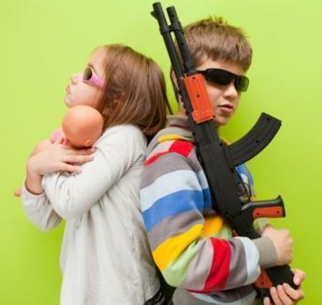
Έμφυλη διχοτόμηση στα παιχνίδια:
Στερεί στα παιδιά εμπειρίες για ανάπτυξη διαφόρων δεξιοτήτων και ενδιαφερόντων.
Τα αγόρια συχνά δεν έχουν εμπειρίες με παιχνίδια που καλλιεργούν την φροντίδα, την οικιακή ευθύνη, την συναισθηματική έκφραση, ενσυναίσθηση – Υπεύθυνοι ενήλικες
Τα κορίτσια στερούνται εμπειρίες που αναπτύσσουν χωρική αντίληψη, επίλυση προβλήματος, αθλητικές δεξιότητες
Αγόρια:
κίνηση, αθλητισμός (μπάλες, ποδήλατα, οχήματα)
στρατιωτικά παιχνίδια (σπαθί, όπλο)
Κορίτσια:
ηθική φροντίδας, μητρικό ένστικτο (κούκλες)
οικιακός ρόλος (οικιακά αντικείμενα, κουζίνες, κοσμήματα)
εμφάνιση και ομορφιά (Barbie, σετ για make-up, αρώματα, κοσμήματα κλπ)
Προβολή βίντεο: Η κριτική της μικρής Riley (2011)
https://www.youtube.com/watch?v=-CU040Hqbas

Slide 28
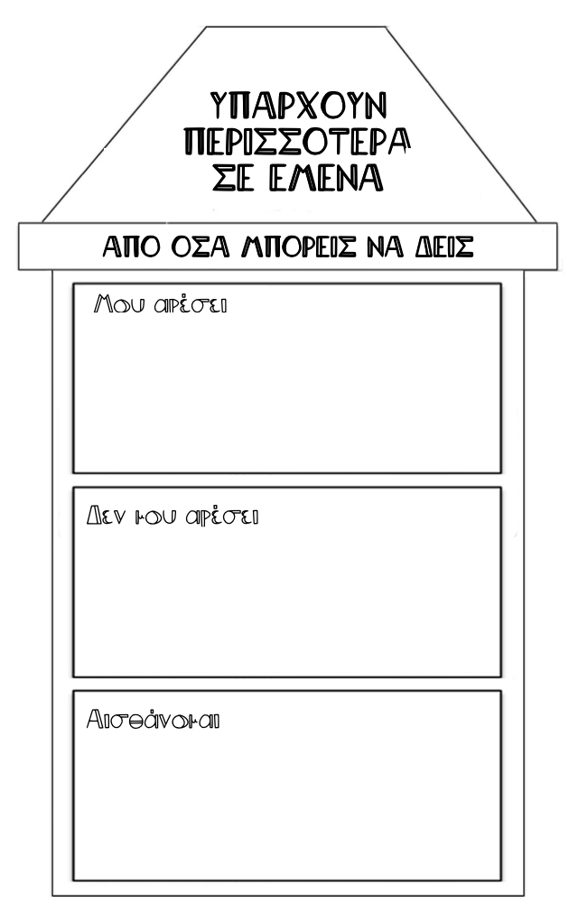
7. Πρότζεκτ: «Υπάρχουν περισσότερα σε εμένα, από όσα μπορείς να δεις»
Κάθε παιδί παίρνει ένα περίγραμμα κραγιονιού (άδειο ή με καθοδήγηση π.χ. «Μου αρέσει..», «Δεν μου αρέσει…», «Αισθάνομαι…» )
Τα παιδιά συμπληρώνουν και χρωματίζουν.
Παρουσιάζουν το κραγιόνι στην ολομέλεια. Αποκαλύπτουν όψεις του εαυτού τους που οι συμμαθητές/τριες δεν γνώριζαν προηγουμένως.

Slide 29
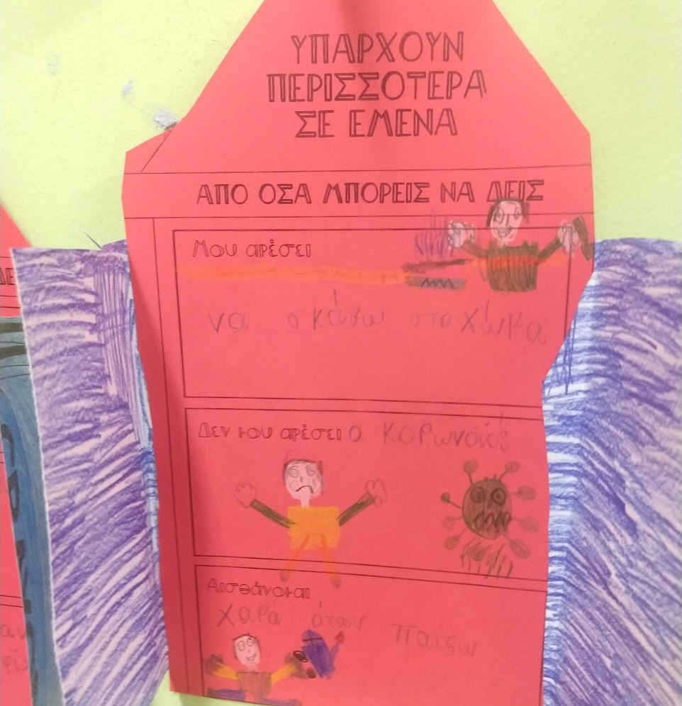
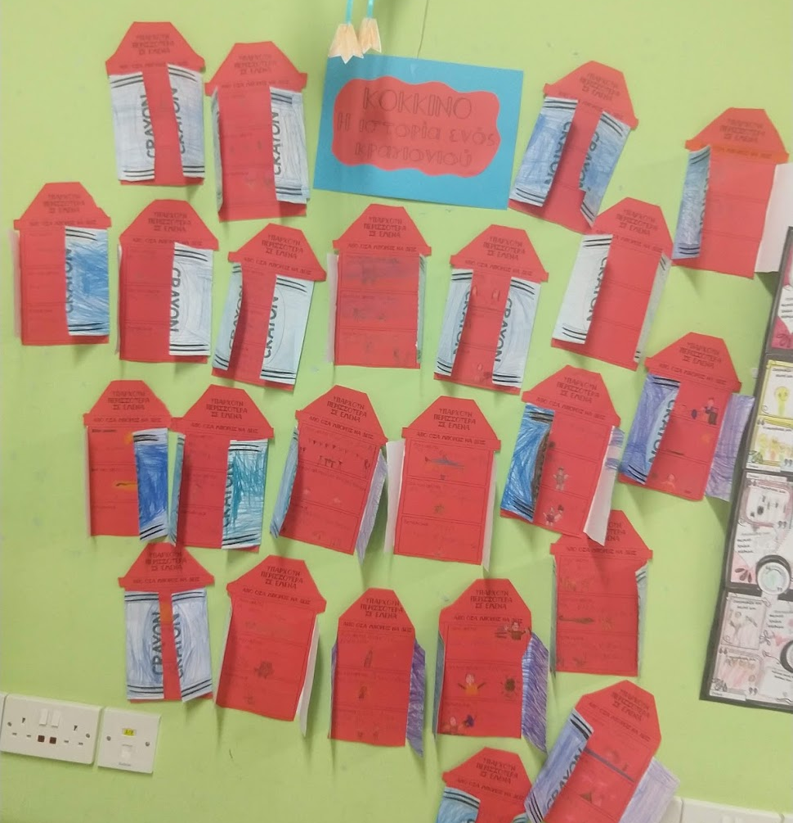
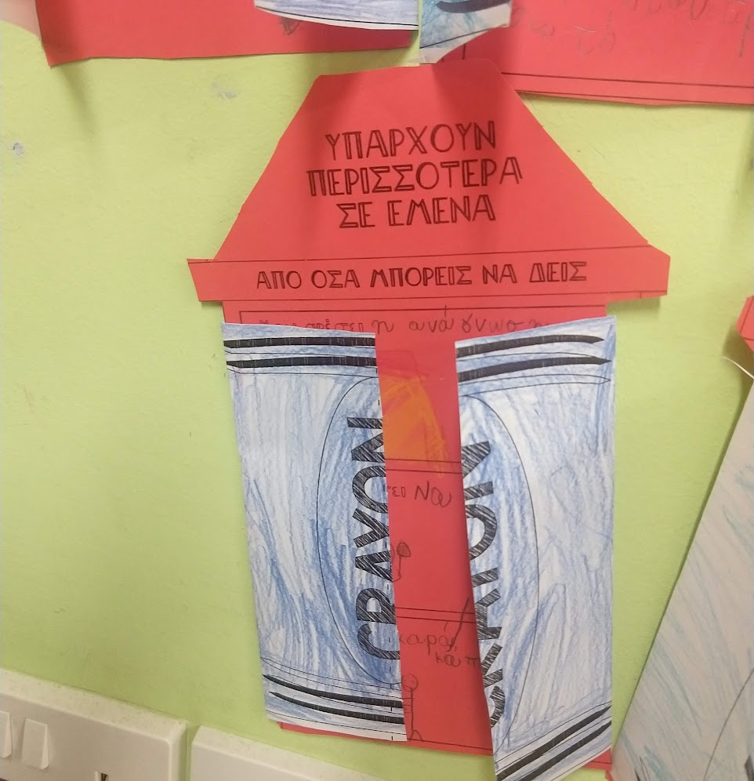

Slide 30
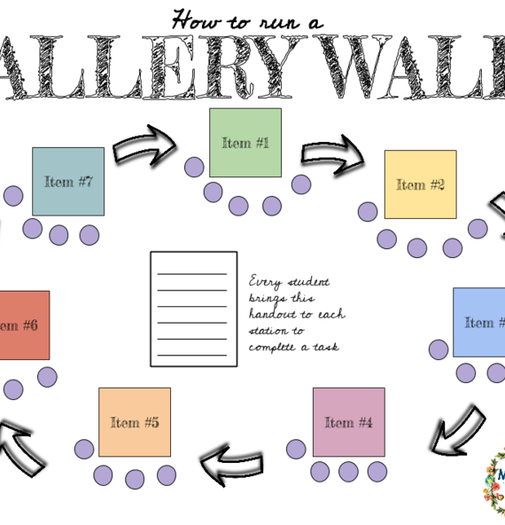
8. Κλείσιμο/Αξιολόγηση: Gallery walk
Κάθε παιδί γράφει σε ένα χαρτί κάτι σημαντικό που του/της αποτυπώθηκε από το μάθημα (π.χ. σχόλιο, σλόγκαν, σύνθημα, ερώτημα/προβληματισμός, ζωγραφιά).
Τα παιδιά τοποθετούν το χαρτάκι τους σε διάφορα σημεία της τάξης (θρανία, τοίχος, πίνακας).
Gallery walk: Τα παιδιά κινούνται στην τάξη, βλέπουν τα χαρτάκια των συμμαθητών/ριών τους και σχολιάζουν, ρωτούν, απαντούν, κάνουν συνδέσεις, συμπεραίνουν, ερμηνεύουν.

